Slide 1

Вечер занимательной химии

Slide 2
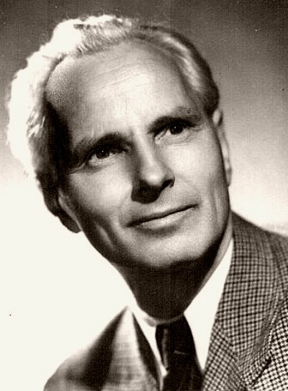
«Читая Менделеева»
Степан Петрович
Щипачев
(1898-1980) –
советский поэт, лауреат двух Сталинских премий (1949, 1951).

Slide 3
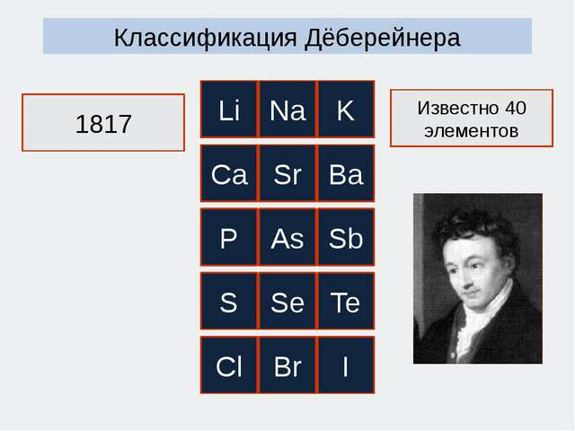
Первые попытки систематизации элементов

Slide 4
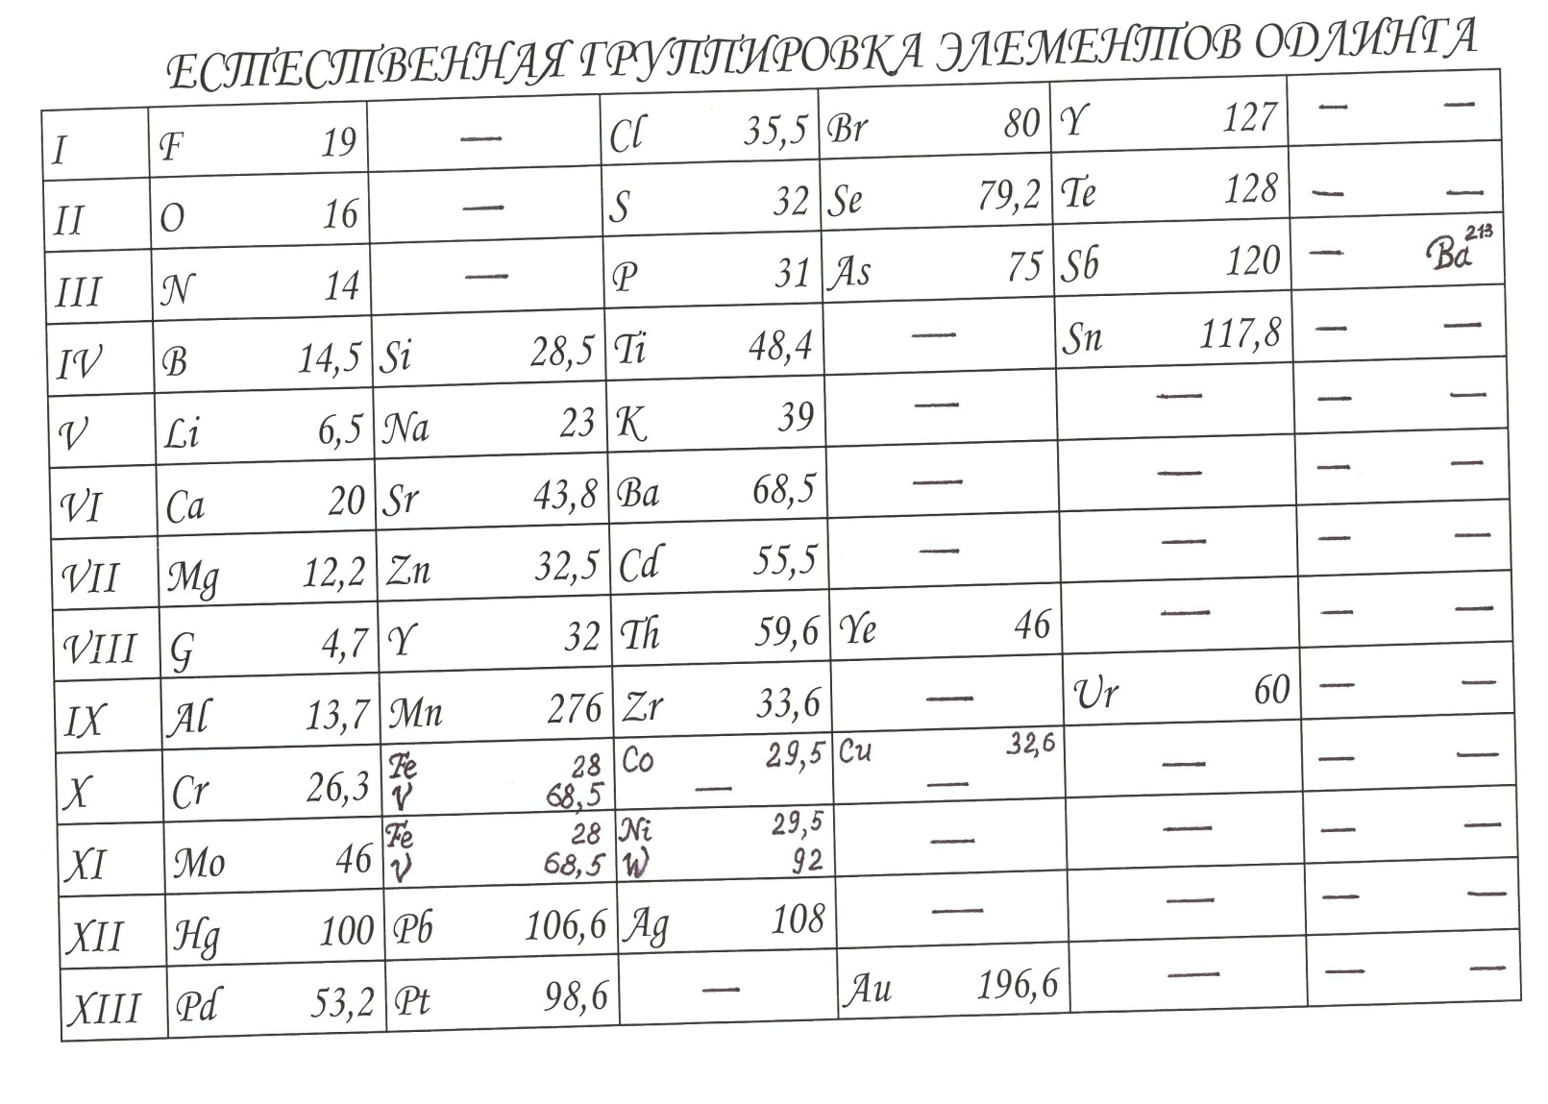
Первые попытки систематизации элементов

Slide 5
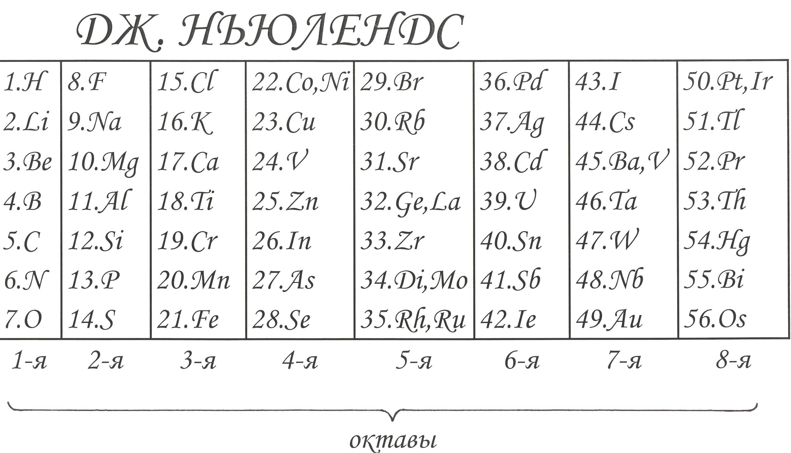
Первые попытки систематизации элементов

Slide 6
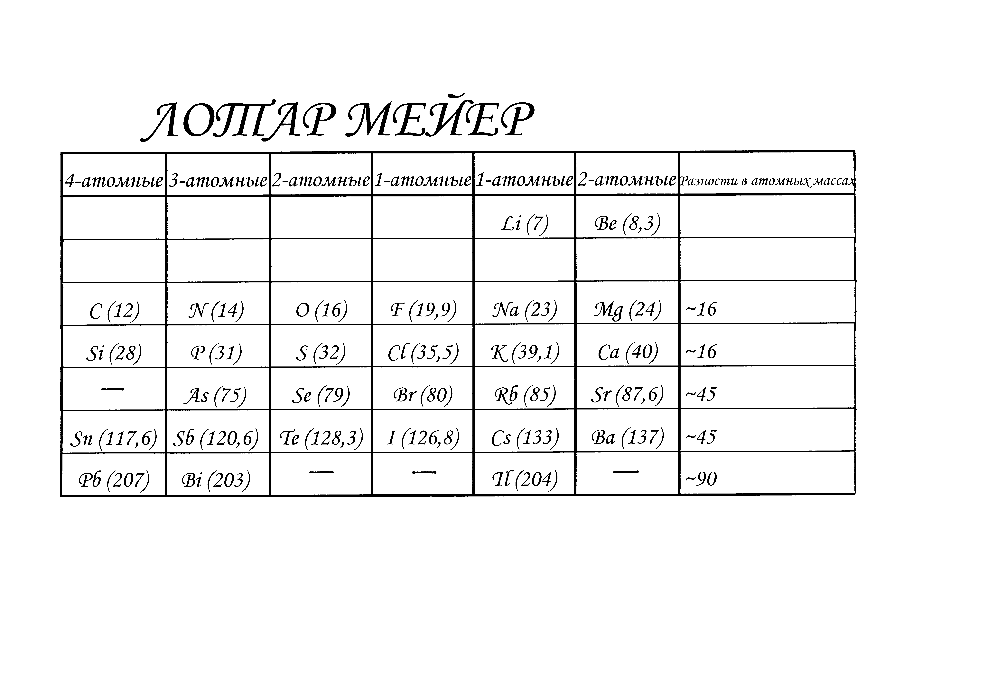
Первые попытки систематизации элементов

Slide 7
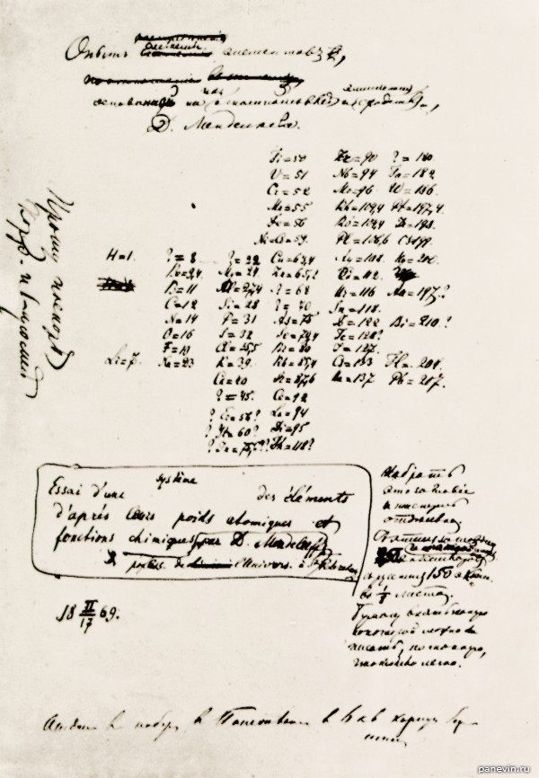
Первый рукописный вариант периодического закона
18 февраля 1869 года.

Slide 8
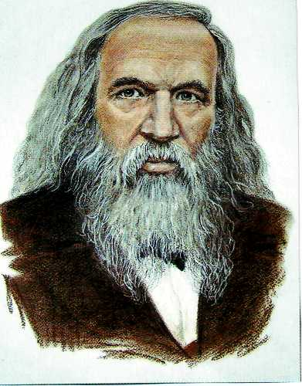
Дмитрий Иванович Менделеев
(1834- 1907)

Slide 9
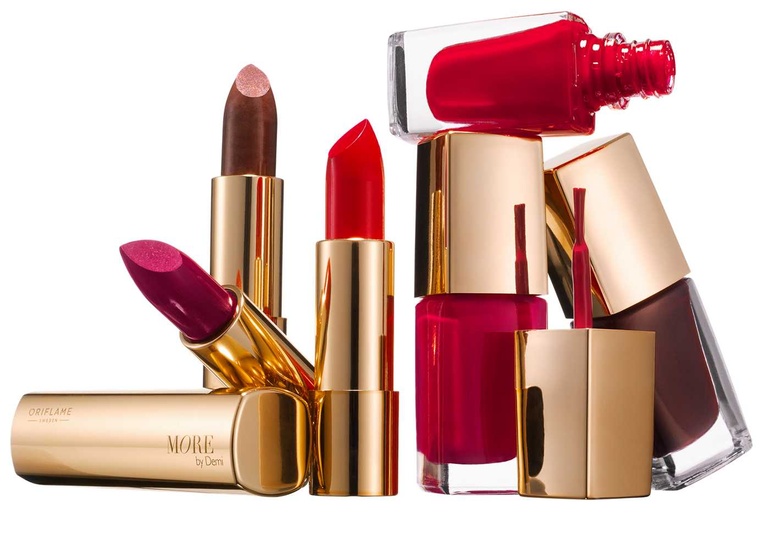
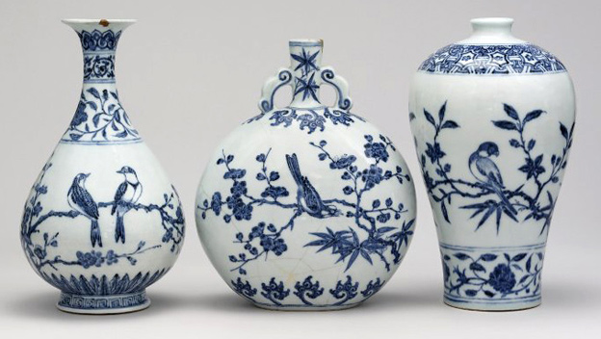
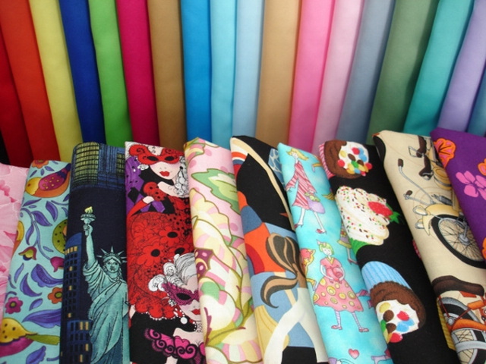

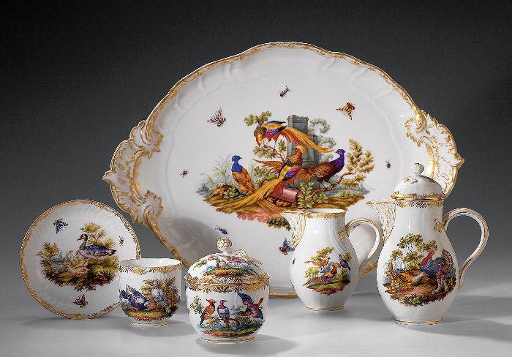

Slide 10
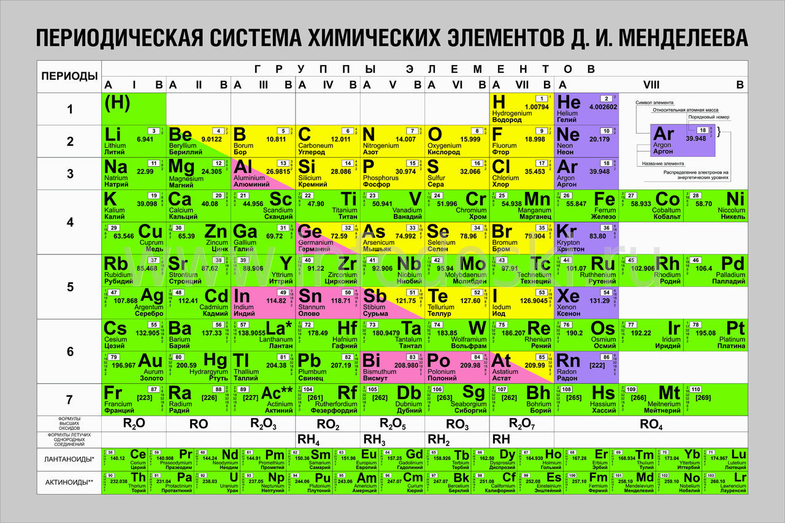

Slide 11
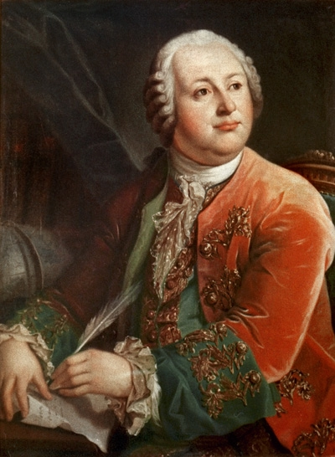
1. Конкурс шифровальщиков.
Широко распростирает
химия руки свои в дела…
человеческие
Михаил Васильевич Ломоносов
(1711-1765)

Slide 12

2. Кто дальше?

Slide 13

3. Музыка в химии.

Slide 14

4. Конкурс Шуточные вопросы-загадки

Slide 15

5. Конкурс Знакомство с химическим оборудованием – игра «Для чего?»

Slide 16
Айда, химичить!

